Slide 1




Slide 2

1 题目分析
2 特征提取
3 模型构建
4 模型融合
5 总结展望

Slide 3
题目分析

Slide 4
问题：给定两个短文本，通过算法计算两个问题的相似度，进而判定两个问题是否在语义上一致。
阶段 | 训练集 | 测试集
初赛 | 49w(39w+, 10w+) | 测试集(1w)
复赛 |  | 测试集(1w)

Slide 5
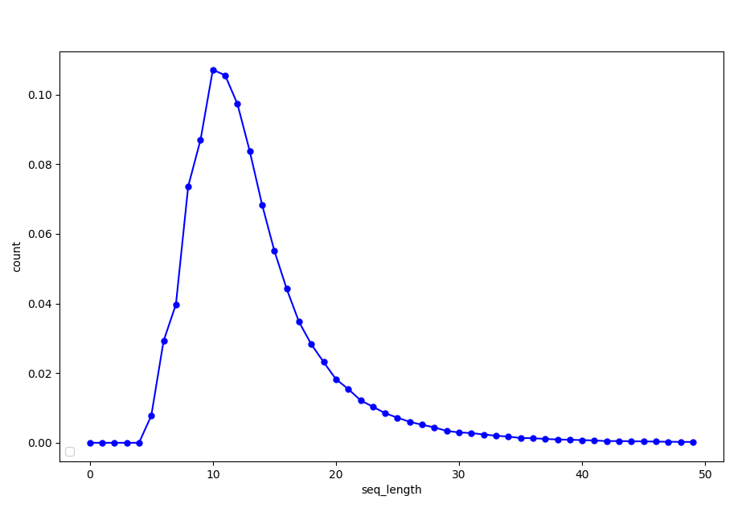
数据未脱敏，特征工程空间很大。
——人工词库、除了词与字外构建按词堆叠的字序列
评价指标为F1。测试集量较小，稳定性第一。
——解决方案面向融合设计
数据质量参差不齐，需要对数据做区别对待。
——初赛数据权重降低
训练集数据量丰富，不需要做增强。

Slide 6
特征提取

Slide 7
使用gensim重新训练词向量。
使用fasttext加笔画信息训练基于笔画gram的词向量。
* Shaosheng Cao and Wei Lu and Jun Zhou and Xiaolong Li: cw2vec: Learning Chinese Word Embeddings with Stroke n-gram Information.

Slide 8
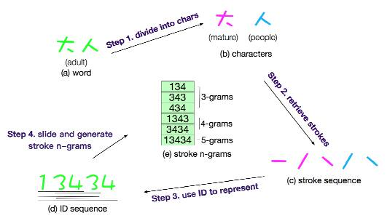

Slide 9
3类文本序列特征：分词后的词序列、分字后的字序列、分词后再分字形成的2D矩阵序列。
"怎么更改花呗手机号码":
字扁平序列：[怎 么 更 改 花 呗 手 机 号 码]
词序列：[怎么 更改 花呗 手机 号码]
字矩阵序列：[[怎 么] [更 改] [花 呗] [手 机] [号 码]]

Slide 10
模型构建

Slide 11
基于RNN的向量距离比较模型Simplenn（最优模型）
CNN+RNN模型RCNN
RNN+Attention对齐的GRUNN
BIMPM
ESIM

Slide 12
SimpleNN
三种输入源（词序列+字矩阵序列、字扁平序列、词序列+字扁平序列）
q1 represent
q2 represent
BiGRU
两种不同来源的embedding（word2vec以及cw2vec）
Concat
Concat
Avg+MaxPool
Avg+MaxPool
向量比较：
word与word、
char与char、
word与char
Submul
word/char embed
word embed
char embed
Concat
LSTM
MLP
representation
Concat
representation
Paul Neculoiu, Maarten Versteegh, Mihai Rotaru: Learning Text Similarity with Siamese Recurrent Networks. Rep4NLP@ACL 2016: 148-157

Slide 13
RCNN
Bi-LSTM进行上下文编码
得到上下文编码序列后，利用Multi-scale的CNN进行ngram信息抓取
q1 represent
q2 represent
BiLSTM
Multi-scale CNN
MaxPool
MaxPool
Submul
Concat
MLP
* B. Wang, L. Wang, et.al. Joint Learning of Siamese CNNs and Temporally Constrained Metrics for Tracklet Association
* Paul Neculoiu, Maarten Versteegh, Mihai Rotaru: Learning Text Similarity with Siamese Recurrent Networks. Rep4NLP@ACL 2016: 148-157

Slide 14
GRUNN
考虑浅层信息
考虑语义编码信息
考虑attention信息
考虑语义编码与attention的比较信息
q1 represent
q2 represent
BiGRU
Attention
Submul
Submul
Concat
Concat
Submul
Concat
MLP
* Qian Chen, Xiaodan Zhu, Zhen-Hua Ling, Si Wei, Hui Jiang, Diana Inkpen: Enhanced LSTM for Natural Language Inference. ACL (1) 2017
* Sumit Chopra, Raia Hadsell, Yann LeCun: Learning a Similarity Metric Discriminatively, with Application to Face Verification. CVPR (1) 2005
* Mohammad Norouzi, David J. Fleet, Ruslan Salakhutdinov: Hamming Distance Metric Learning. NIPS 2012

Slide 15
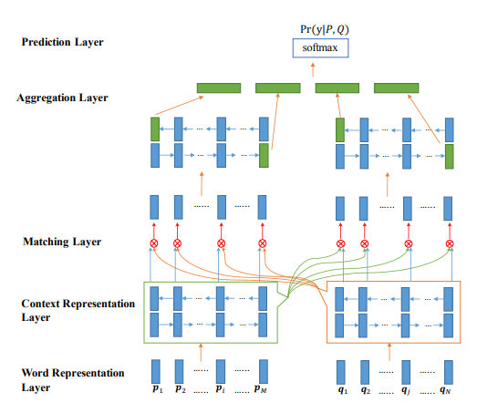
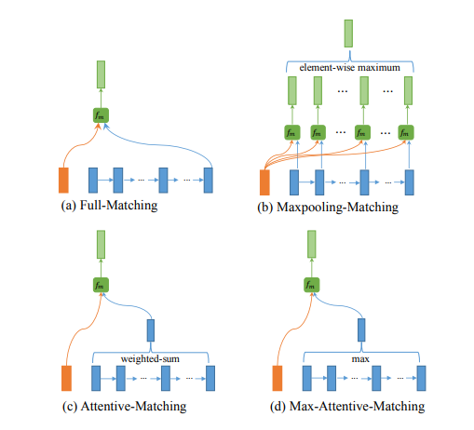
BiMPM
全称Bilateral Multi-Perspective Matching
基于字/词粒度的比较
Context layer 使用LSTM+Highway完成encode工作
Matching layr 基于Attention原理产生8对matching向量
Zhiguo Wang, Wael Hamza, Radu Florian: Bilateral Multi-Perspective Matching for Natural Language Sentences. IJCAI 2017: 4144-4150

Slide 16
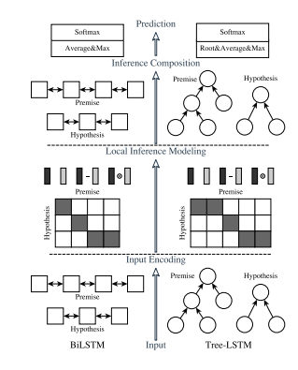
ESIM
全称Enhanced Sequential Inference Model
该模型比一般语言模型特有的Inference机制，利用两文本互为上下文推理
考虑原始词与attention表示的词的比较
选用了Bi-LSTM编码方式（图左侧）
采用退火训练方式防止过拟合
Qian Chen, Xiaodan Zhu, Zhen-Hua Ling, Si Wei, Hui Jiang, Diana Inkpen: Enhanced LSTM for Natural Language Inference. ACL (1) 2017: 1657-1668

Slide 17
Finetune:
1.gensim/fasttext训练词向量；
2.模型使用non_trainable词向量进行训练；
3.将除了embedding的layer所有梯度进行clip与scale，同时用低学习率finetune词向量层。

Slide 18
模型融合

Slide 19
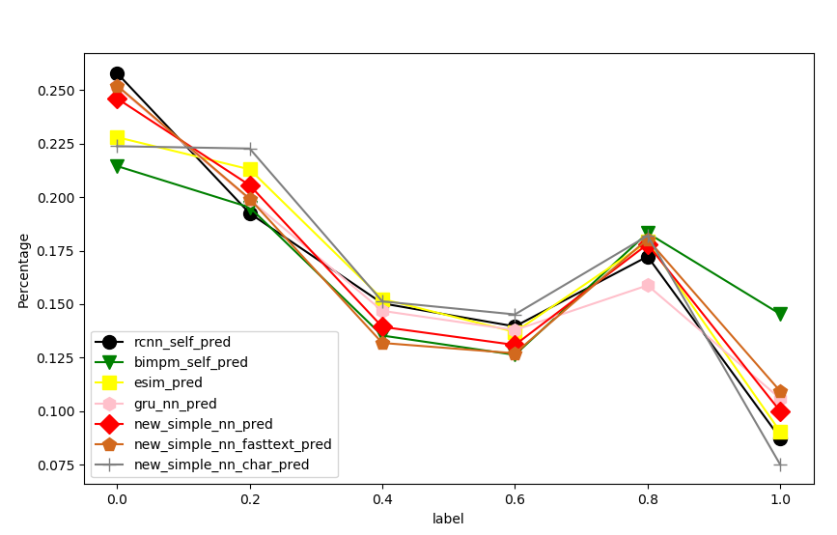

Slide 20
1.采用加权的方式融合模型预测的prob；
2.训练样本足够多，使用stacking + lr模型敲定融合参数，并泛化防止过拟合；
3.模型训练时间不充分，需要人工监控每个模型输出的prob分布，通过平均mean与std的方式分配权重。

Slide 21
总结与展望

Slide 22
优势一
优势二
优势三
优势四
词向量预训练考虑中文特殊性
模型大量使用shortcut设计防止过拟合
控制模型数量的情况下保证异构性足够大
融合方案针对评价指标设计，鲁棒性优秀
不足一
不足二
不足三
文本预处理可以更加完善，比如错别字修正以及简繁字转换
BiMPM及ESIM过拟合较严重，还有改进空间
对PAI平台的不熟悉，还有很多组件和模型未进行探索。

Slide 23
可以尝试的提升点
使用更大的中文语料训练词向量
利用拼音的embedding辅助纠正错别字与繁体转简体
query的词法（词性与实体等）分析
文本规则特征工程
尝试更多模型
句子之间相似度图关系构建

Slide 24


